Slide 1

BookCycle: Democratizando o Acesso à Leitura
O BookCycle surge para transformar a maneira como os brasileiros acessam e compartilham livros. Queremos democratizar a leitura e promover a sustentabilidade.

Slide 2

Problema: Livros Parados, Leitura Limitada
Estantes Cheias, Corações Vazios
Milhões de livros esquecidos em estantes por todo o Brasil.
Dificuldade de acesso a novos títulos, especialmente para quem tem menos recursos.
BookCycle propõe uma solução inovadora: criar uma rede de compartilhamento de livros para ampliar o acesso e incentivar a leitura. Através de pontos de coleta e troca, pretendemos conectar leitores e promover a circulação de livros por todo o país.
Leitura Essencial, Acesso Restrito
A leitura é fundamental para o desenvolvimento pessoal e social, mas o acesso é caro.

Slide 3
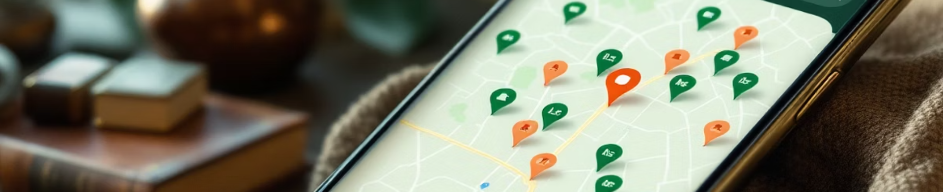




Solução: Um App para Trocar Livros
Compartilhe
Encontre
Conecte
Divirta-se
Cadastre seus livros.
Busca geolocalizada.
Chat interno.
Gamificação.
Um aplicativo inovador para conectar leitores próximos, incentivando a troca de livros usados de forma fácil e divertida. Desbloqueie o mundo da leitura!

Slide 4
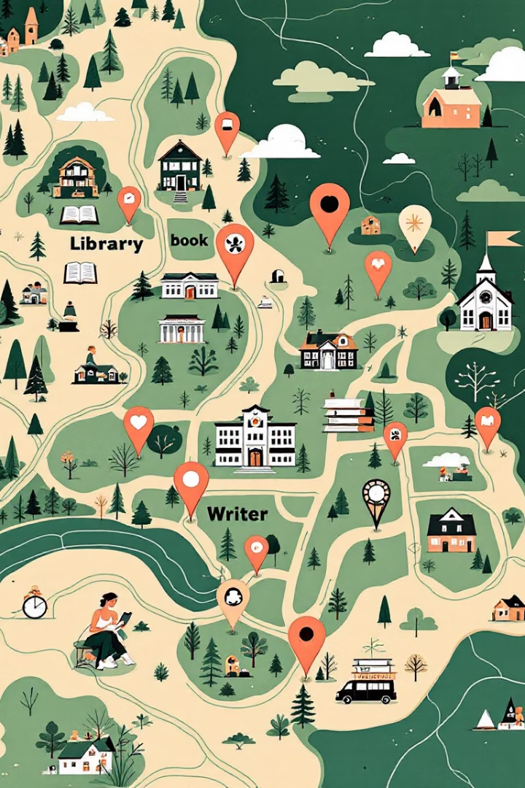



Funcionalidades Inovadoras
Geolocalização
Sistema de Pontos
Encontre livros perto de você.
Trocas justas.
Gamificação
Conquistas e desafios.
Descubra um mundo de livros ao seu alcance, ganhe pontos a cada troca e divirta-se com desafios literários. Leia mais, gaste menos!

Slide 5



Nosso Modelo de Negócio
Marketplace
2
Livros raros.
SaaS Premium
1
Recursos extras.
Parcerias
3
Escolas e ONGs.
Modelo sustentável que une tecnologia, impacto social e retorno financeiro. Um investimento inteligente para um futuro com mais leitura.

Slide 6



Diferenciais Competitivos
Sustentabilidade
Reutilize livros.
Colaboração
Economia circular.
Inovação
Gamificação e IA.
Promovemos a leitura de forma sustentável, conectando pessoas e transformando a relação com os livros. Faça parte dessa revolução!

Slide 7
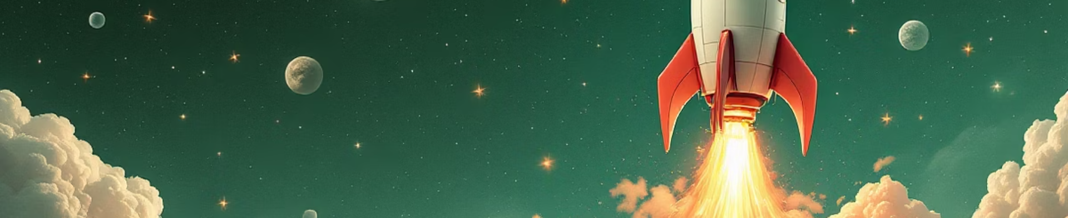
O Pedido: Seu Apoio para Decolar
R$20K
10K
3
Investimento
Usuários
Parceiros
Para o MVP.
Primeiros meses.
Iniciais.
Precisamos de R$ 20 mil para lançar o MVP e impactar milhares de vidas. Junte-se a nós nessa jornada transformadora!

Slide 8

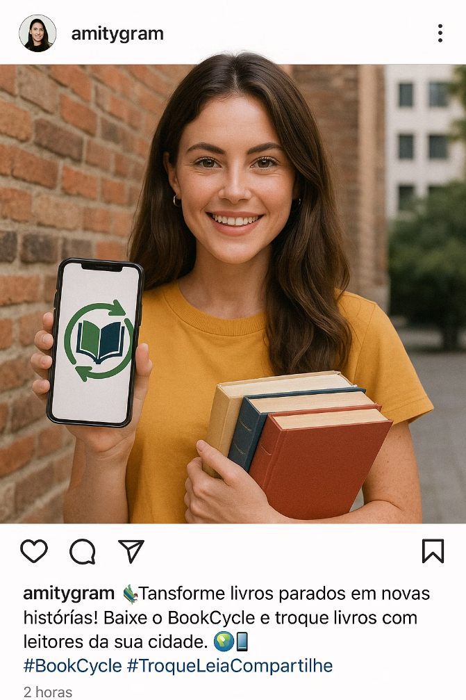



BookCycle: O Futuro da Leitura é Agora
Conectar
Leitores.
Inspirar
Novas ideias.
Transformar
O mundo.
O BookCycle não é apenas um aplicativo, é um movimento em prol da educação, da cultura e da sustentabilidade. Invista em um futuro com mais leitura!

